Slide 1


Přeměny skupenství
Fyz 89
Změna skupenství látek
Tání, měrné skupenské teplo tání
Tuhnutí, měrné skupenské teplo tuhnutí
Sublimace a desublimace
Vypařování a kapalnění, měrné skupenské teplo vypařování
Závislost teploty varu na vnějším tlaku, měrné skupenské teplo varu
Sytá pára, přehřátá pára
Fázový diagram
3. 6. 2026
Videa k výuce matematiky a fyziky: Petr Němec - YouTube

Slide 2
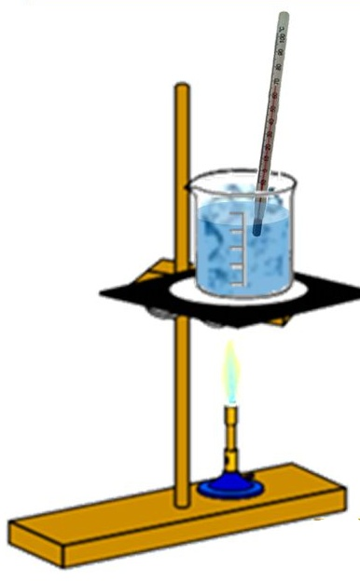
Skupenství látek
Látka se může vyskytovat ve třech skupenstvích: Skupenství pevné, skupenství kapalné, skupenství plynné
Fyzikální děj, při kterém se mění skupenství látky, nazýváme změna skupenství látek
Změna skupenství
Změna skupenství pevného na kapalné – TÁNÍ
Změna skupenství pevného na plynné – SUBLIMACE
Změna skupenství kapalného na pevné – TUHNUTÍ
Změna skupenství plynného na pevné – DESUBLIMACE
Změna skupenství kapalného na plynné – VYPAŘOVÁNÍ
Změna skupenství plynného na kapalné – KAPALNĚNÍ (KONDENZACE)

Slide 3

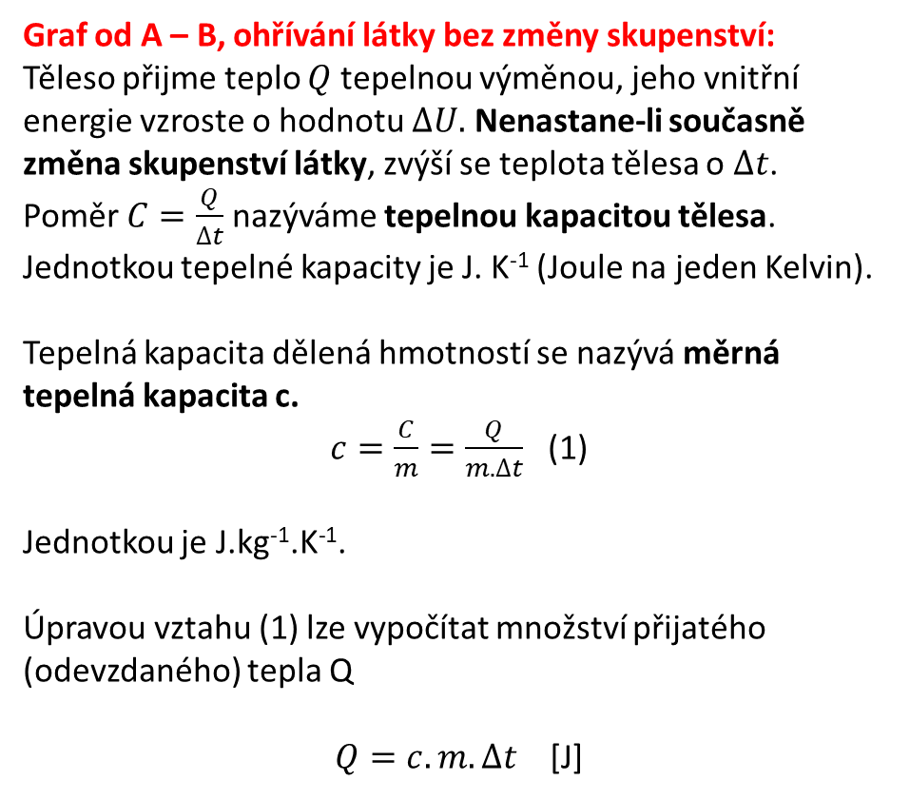


Graf závislosti teploty krystalické látky na dodávaném teple
Graf od A – B, ohřívání látky bez změny skupenství:
Těleso přijme teplo $Q$ tepelnou výměnou, jeho vnitřní energie vzroste o hodnotu $∆U.$ Nenastane-li současně změna skupenství látky, zvýší se teplota tělesa o $∆t$.
Poměr $C=\frac{Q}{∆t}$ nazýváme tepelnou kapacitou tělesa.
Jednotkou tepelné kapacity je J. K⁻¹ (Joule na jeden Kelvin).
Tepelná kapacita dělená hmotností se nazývá měrná tepelná kapacita c.
$c=\frac{C}{m}=\frac{Q}{m.∆t}$ (1)
Jednotkou je J.kg⁻¹.K⁻¹.
Úpravou vztahu (1) lze vypočítat množství přijatého (odevzdaného) tepla Q
$Q=c.m.∆t$ [J]
$$t$$
B
C
$$t_{t}$$
Tání
A
Pevné
skupenství
Pevné a kapalné
skupenství
Kapalné
skupenství
$$Q$$
Poznámka:
U všech látek se měrná tepelná kapacita zmenšuje s teplotou a při teplotách blízkých 0 K má velmi malou hodnotu.
Například olovo má c₂₀=129 J.kg⁻¹.K⁻¹, a při teplotě -259 ⁰C je c₋₂₅₉=32 J.kg⁻¹.K⁻¹

Slide 4
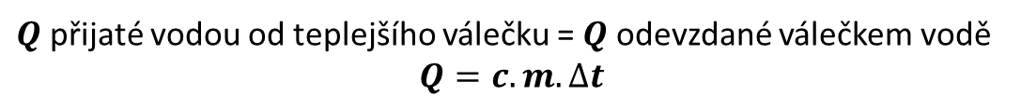

Příklad:
Do 5 litrů (m₁ = 5 kg) vody, která má teplotu 18 °C, hodím 300gramový měděný váleček (m₂ = 0,3 kg) o teplotě t₂ = 70 °C. O kolik stupňů se voda ohřeje po ustálení teploty? Předpokládejme, že tepelná výměna nastane pouze mezi vodou a válečkem. Měrná tepelná kapacita vody c₁ = 4180 J ∙ K ⁻¹ ∙ kg⁻¹ , měrná tepelná kapacita mědi c₂ = 383 J ∙ K ⁻¹ ∙ kg⁻¹ .
$Q$ přijaté vodou od teplejšího válečku = $Q$ odevzdané válečkem vodě
$$Q=c.m.∆t$$
t₁ … teplota vody před vhození válečku … 18⁰C
t₂ … teplota válečku před vhození do vody … 70⁰C
t … výsledná teplota po ustálení
m₁ … hmotnost vody … 5 kg
m₂ … hmotnost válečku … 0,3 kg
c₁ … měrná tepelná kapacita vody … 4180 J.K⁻¹.kg⁻¹
c₂ … měrná tepelná kapacita mědi … 383 J.K⁻¹.kg⁻¹
Kalorimetrická rovnice
$$c_{1}∙m_{1}∙(t−t_{1})=c_{2∙}m_{2}∙(t_{2}−t)$$
$t≅{18,28}^{0}C →$ voda se ohřeje o 0,28⁰C

Slide 5
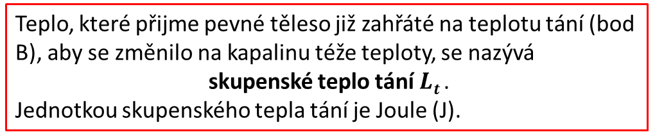
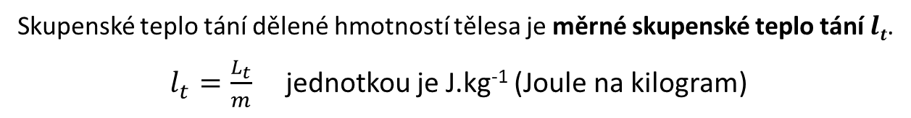
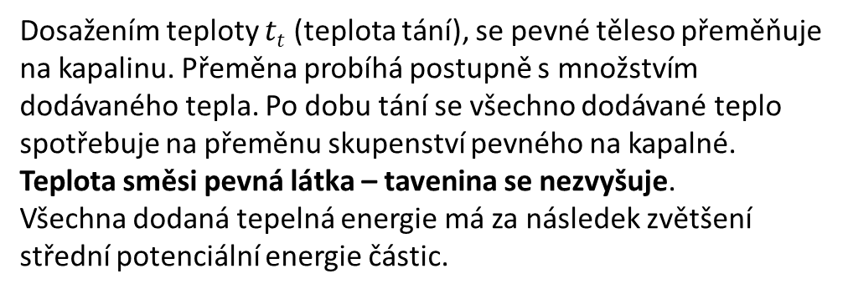



Graf závislosti teploty krystalické látky na dodávaném teple
Graf od B do C - tání
Dosažením teploty $tt$ (teplota tání), se pevné těleso přeměňuje na kapalinu. Přeměna probíhá postupně s množstvím dodávaného tepla. Po dobu tání se všechno dodávané teplo spotřebuje na přeměnu skupenství pevného na kapalné. Teplota směsi pevná látka – tavenina se nezvyšuje.
Všechna dodaná tepelná energie má za následek zvětšení střední potenciální energie částic.
$$t$$
B
C
$$t_{t}$$
Tání
Teplo, které přijme pevné těleso již zahřáté na teplotu tání (bod B), aby se změnilo na kapalinu téže teploty, se nazývá
skupenské teplo tání $Lt$ .
Jednotkou skupenského tepla tání je Joule (J).
A
Pevné
skupenství
Pevné a kapalné
skupenství
Kapalné
skupenství
$$Q$$
Předpokládáme, že nenastávají jiné přeměny energie a vnější tlak nad tající látkou je stálý.
Skupenské teplo tání dělené hmotností tělesa je měrné skupenské teplo tání $lt$.
$l_{t}=\frac{L_{t}}{m}$ jednotkou je J.kg⁻¹ (Joule na kilogram)

Slide 6
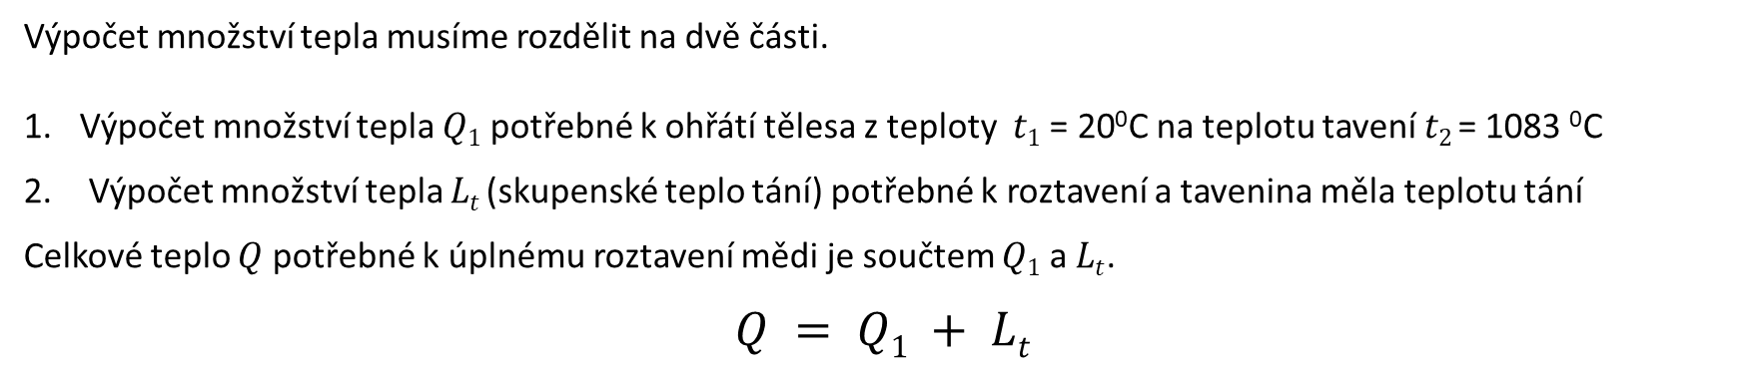
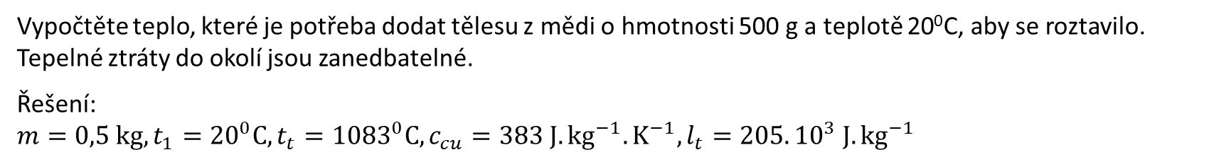
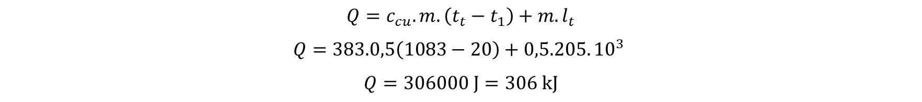
Příklad
Vypočtěte teplo, které je potřeba dodat tělesu z mědi o hmotnosti 500 g a teplotě 20⁰C, aby se roztavilo. Tepelné ztráty do okolí jsou zanedbatelné.
Řešení:
$$m=0,5 kg, t_{1}={20}^{0}C, t_{t}=1083^{0}C, c_{cu}=383 J.{kg}^{−1}.K^{−1}, l_{t}=205.{10}^{3} J.{kg}^{−1}$$
Výpočet množství tepla musíme rozdělit na dvě části.
Výpočet množství tepla $Q1$ potřebné k ohřátí tělesa z teploty $t1$ = 20⁰C na teplotu tavení $t2$= 1083 ⁰C
Výpočet množství tepla $Lt$(skupenské teplo tání) potřebné k roztavení a tavenina měla teplotu tání
Celkové teplo $Q$ potřebné k úplnému roztavení mědi je součtem $Q1$ a $Lt$.
$$Q = Q1 + Lt$$
$$Q=c_{cu}.m.\left(t_{t}−t_{1}\right)+m.l_{t}$$
$$Q=383.0,5\left(1083−20\right)+0,5.205.{10}^{3}$$
$$Q=306000 J=306 kJ$$
Tělesu z mědi je třeba dodat celkové teplo 306 kJ

Slide 7
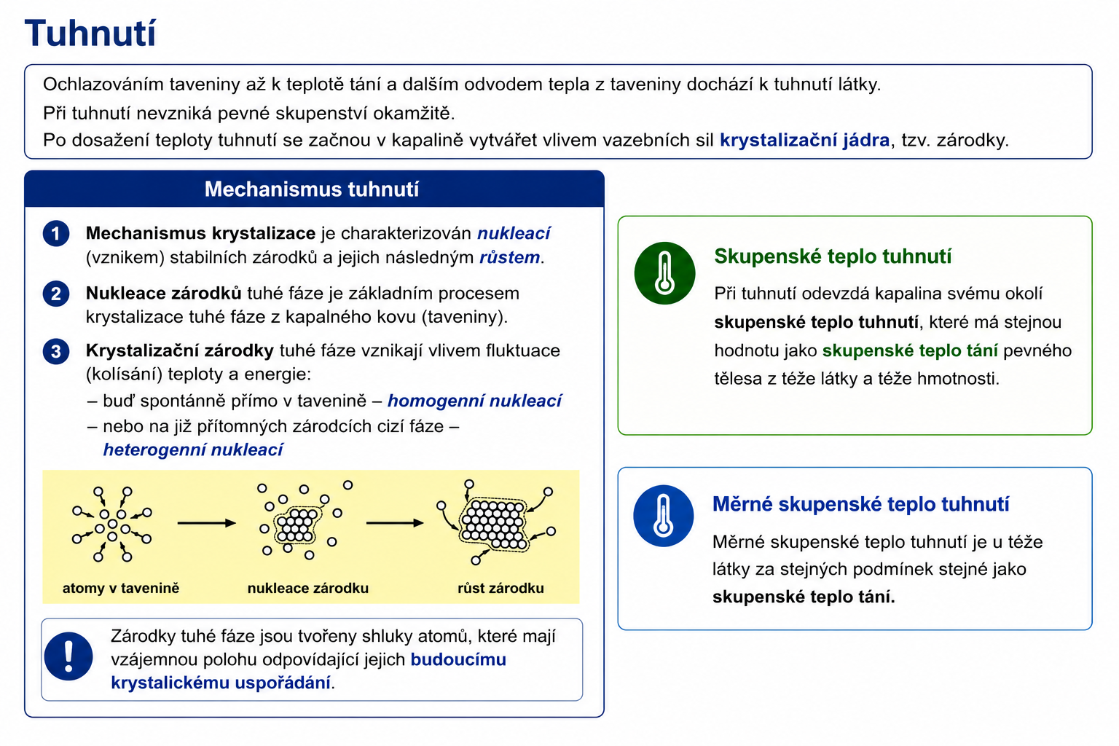

Slide 8
Změna objemu těles při tání a tuhnutí
Většina látek má v kapalném stavu větší objem než v pevném stavu. Proto při tání objem roste a při tuhnutí klesá.
Například relativní zvětšení objemu při tání je u olova přibližně 3,4 % a u kadmia 4,7 %.
Některé látky (např. led, bismut, germanium a některé slitiny) se chovají opačně – při tání objem zmenšují a při tuhnutí zvětšují. Led zvětší při tuhnutí svůj objem asi o 9 %.
Teplota tání krystalických látek závisí na tlaku okolního prostředí.
Látky, které při tání zvětšují objem: vyšší tlak → vyšší teplota tání.
Látky, které při tání zmenšují objem (např. led): vyšší tlak → nižší teplota tání.
Proč led na vodě plave?
Protože má menší hustotu než kapalná voda. Při tuhnutí se objem vody zvětší asi o 9 %, a tím se její hustota zmenší. Led je proto lehčí než stejné množství kapalné vody a plave na hladině.

Slide 9
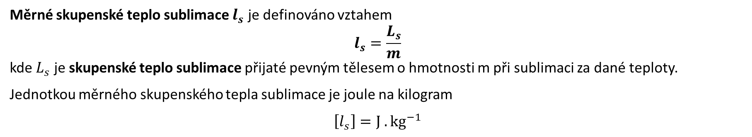
Sublimace a desublimace
Přeměna látky z pevného stavu do stavu plynného.
Za běžného atmosférického tlaku sublimuje např. jod, kafr, pevný oxid uhličitý (suchý led), led nebo sníh. Rovněž všechny vonící nebo páchnoucí látky sublimují.
Měrné skupenské teplo sublimace $l_{s}$ je definováno vztahem
$$l_{s}=\frac{L_{s}}{m}$$
kde $L_{s}$ je skupenské teplo sublimace přijaté pevným tělesem o hmotnosti m při sublimaci za dané teploty.
Jednotkou měrného skupenského tepla sublimace je joule na kilogram
$$\left[l_{s}\right]={J . kg}^{−1}$$
Je-li sublimující látka dostatečné hmotnosti v uzavřené nádobě, sublimuje tak dlouho, až se vytvoří rovnovážný stav mezi pevným skupenstvím a vzniklou párou. Objemy pevné látky a páry se dále nemění a konstantní zůstává i tlak páry a teplota soustavy. Soustava je v rovnovážném stavu, nad pevným skupenstvím je sytá pára.
Přeměna látky ze skupenství plynného přímo ve skupenství pevné se nazývá desublimace. Příkladem desublimace je vznik drobných krystalků jodu z jodových par nebo vytváření jinovatky z vodních par za teploty 0 ºC.

Slide 10
Vypařování
Na rozdíl od tání vypařování probíhá z povrchu kapaliny za každé teploty při které kapalné skupenství existuje.
Různé kapaliny se vypařují za jinak stejných podmínek různou rychlostí. Velmi rychle se vypařuje ether, poněkud pomaleji líh a poměrně pomalu se vypařuje voda a velmi pomalu se vypařuje rtuť.
Rychlost vypařování každé kapaliny se zvýší, zvýší-li se teplota kapaliny, zvětší se obsah povrchu nebo se například odsáváním odstraňují páry vzniklé nad kapalinou.
Chceme-li kapalinu přeměnit v páru téže teploty, musí kapalina přijmout skupenské teplo vypařování $L_{v}$.
Jednotkou skupenského tepla vypařování je joule ($J$)
$$\left[L_{v}\right]=J.$$
Pro různé kapaliny téže hmotnosti je veličina $L_{v}$ různá. Proto zavádíme veličinu měrné skupenské teplo vypařování $l_{v}$ definovanou vztahem
$l_{v}=\frac{L_{v}}{m} → \left[l_{v}\right]={J . kg}^{−1}$
Z měření vyplývá, že s rostoucí teplotou kapaliny měrné skupenské teplo vypařování klesá.
Pro vodu je $l_{0}=2,51 MJ . {kg}^{−1}$($l_{0}$ je měrné skupenské teplo vypařování vody při teplotě 0 ºC, za tlaku ${10}^{5 }Pa$),
$l_{100}=2,26 MJ . {kg}^{−1}$ (kde $l_{100}$ je měrné skupenské teplo vypařování vody při teplotě 100 ºC, za tlaku ${10}^{5 }Pa$)

Slide 11
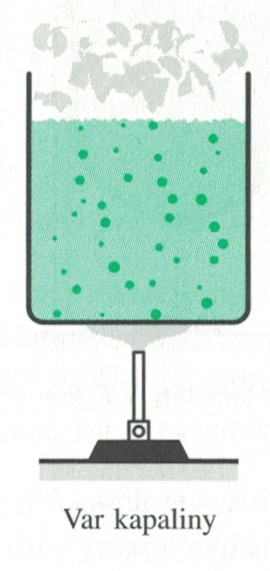
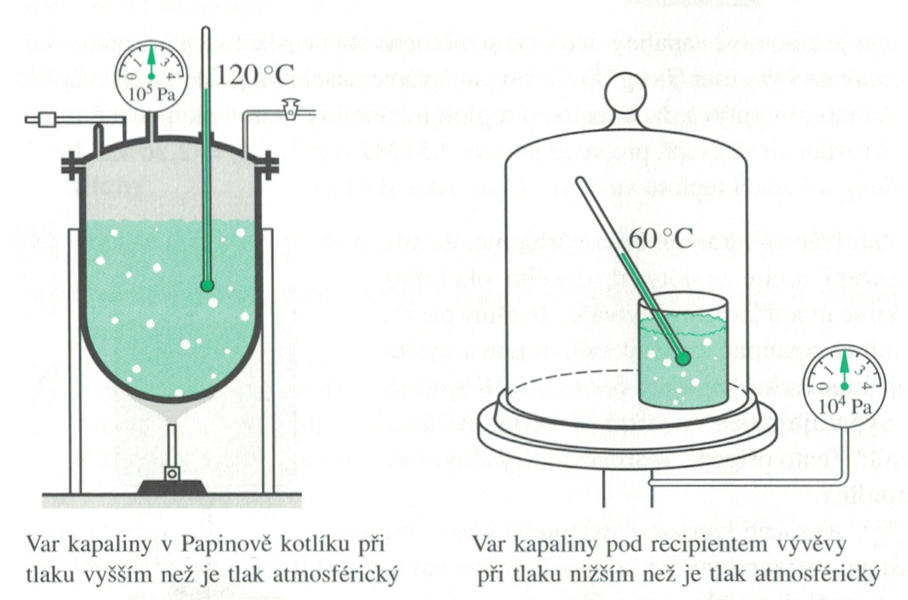
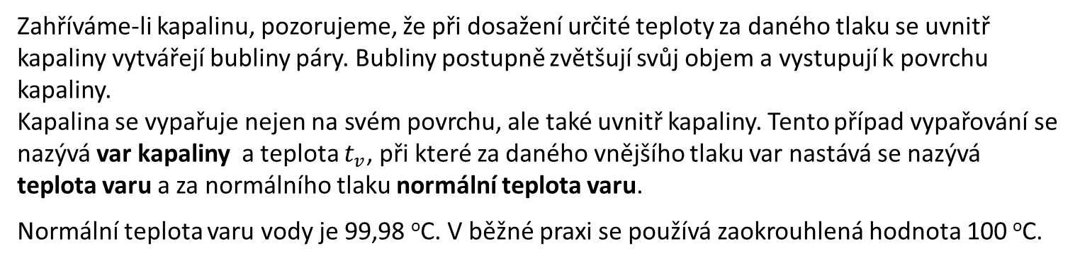
Var kapaliny
Zahříváme-li kapalinu, pozorujeme, že při dosažení určité teploty za daného tlaku se uvnitř kapaliny vytvářejí bubliny páry. Bubliny postupně zvětšují svůj objem a vystupují k povrchu kapaliny.
Kapalina se vypařuje nejen na svém povrchu, ale také uvnitř kapaliny. Tento případ vypařování se nazývá var kapaliny a teplota $t_{v}$, při které za daného vnějšího tlaku var nastává se nazývá teplota varu a za normálního tlaku normální teplota varu.
Normální teplota varu vody je 99,98 ºC. V běžné praxi se používá zaokrouhlená hodnota 100 ºC.
Teplota varu kapaliny je závislá na vnějším tlaku. S rostoucím tlakem se zvyšuje.

Slide 12
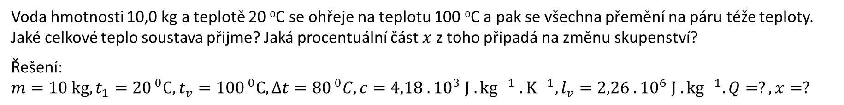
Příklad
Voda hmotnosti 10,0 kg a teplotě 20 $o$C se ohřeje na teplotu 100 $o$C a pak se všechna přemění na páru téže teploty.
Jaké celkové teplo soustava přijme? Jaká procentuální část $x$ z toho připadá na změnu skupenství?
Řešení:
$m=10 kg, t_{1}={20}^{ 0}C, t_{v}={100}^{ 0}C, ∆t={80}^{ 0}C, c=4,18 . {10}^{3} J . {kg}^{−1} .K^{−1}, l_{v}=2,26 . {10}^{6} J . {kg}^{−1}. Q=?, x=?$
Zvýší-li se teplota vody z $t_{1}$ na $t_{v}$, přijme voda z okolí teplo
$$Q_{1}=c . m . \left(t_{v}−t_{1}\right)=c . m. ∆t=4,18 . {10}^{3} . 10,0 . 80 J≈3,34 MJ$$
K přeměně vody teploty 100 ºC na páru téže teploty je potřeba dodat skupenské teplo varu
$$L_{v}=m . l_{v}=10,0 . 2,26 . {10}^{6} J=22,6 MJ$$
Celkové přijaté teplo je
$$Q=Q_{1}+L_{v}≈3,34 MJ+22,6 MJ≈26 MJ$$
Na přeměnu skupenství z celkového dodaného tepla připadá
$$x=\frac{L_{v}}{Q} ∙100\%=\frac{22,6}{26} ∙100\%≈87\%$$
Celkové přijaté teplo je přibližně 26 MJ a z toho na přeměnu skupenství připadá 87 $\%$.

Slide 13
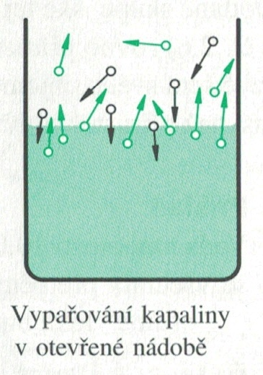
Vypařování z hlediska molekulové fyziky
Molekuly kapaliny vykonávají tepelný pohyb. Mají-li některé z nich na povrchu kapaliny takovou energii, že jsou schopny překonat síly, které je poutají k ostatním molekulám, pak tyto molekuly uniknou do prostoru nad kapalinou a vytvoří plynné skupenství zvané pára. Je-li nad povrchem kapaliny vzduch, vzniklá pára s ním difunduje.
Některé molekuly páry se v důsledku tepelného pohybu znovu vracejí do kapaliny. Při vypařování v otevřené nádobě je počet těchto molekul vždy menší než počet molekul, které za stejnou dobu opouštějí kapalinu. Kapaliny ubývá, zvětšuje se hmotnost páry.
Podle kinetické teorie se z kapaliny vypařují ty molekuly, jejichž energie je dostatečná
k překonání kohezních sil *), a jejichž pohyb směřuje k volnému povrchu kapaliny, takže projdou povrchovou vrstvou a opustí kapalinu. Kapalinu tedy opouštějí molekuly s největší energií. Pokud je těchto molekul větší množství, vede to ke snížení střední energie zbývajících molekul kapaliny. To se při adiabatickém **) vypařování projeví snížením teploty kapaliny. Při rovnováze mezi párou a kapalinou se pára nazývá nasycená.
*) Povrchové napětí a kapilární jevy (krajový úhel, kapilární elevace a deprese) lze považovat za důsledek vzájemného působení přitažlivých sil, které působí mezi molekulami, tzv. kohezních (soudržných) sil. Někdy bývají také nazývány molekulárními silami. Hovoří se také o kohezi neboli soudržnosti materiálu.
**) Adiabatický děj je termodynamický děj, při kterém nedochází k tepelné výměně mezi soustavou a okolím. Děj probíhá při dokonalé tepelné izolaci, takže soustava žádné teplo nepřijímá ani nevydává.

Slide 14
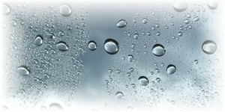
Kapalnění (kondenzace)
Kapalnění neboli kondenzace je obrácený děj k vypařování, při kterém se pára v důsledku zmenšování svého objemu nebo snížením teploty mění v kapalinu. Při tomto ději se uvolňuje skupenské teplo kondenzační.
Měrné skupenské teplo kondenzační je rovno měrnému skupenskému teplu vypařování téže látky při stejné teplotě.
Kapalnění může nastat na povrchu kapaliny, na povrchu pevné látka nebo ve volném prostoru. Při tomto ději dochází ke spojování molekul páry v drobné kapičky, které pak postupně rostou.
Například, podržíme-li chladný předmět nad vařící se vodou, předmět se velmi rychle orosí – pokryje se drobnými kapičkami vody.
Vytváření kapek usnadňují tzv. kondenzační jádra.
Kondenzační jádra mohou tvořit drobná zrnka prachu, saze a jiné nečistoty rozptýlené v atmosféře. Kondenzační jádra mají velký význam při kondenzaci vodní páry v atmosféře a jsou nutnou podmínkou pro koloběh vody v přírodě.

Slide 15
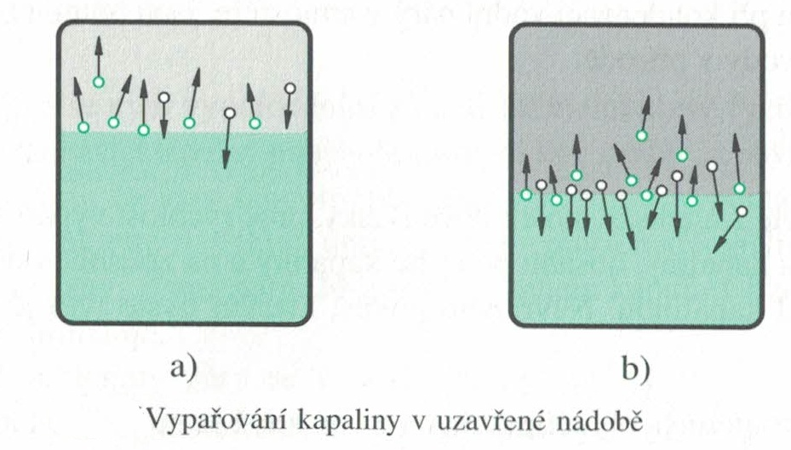
Sytá pára
Začne-li se kapalina vypařovat v uzavřené nádobě, je na počátku tohoto děje počet molekul opouštějící povrch kapaliny větší než počet molekul , které se za stejnou dobu vracejí zpět do kapaliny – viz obrázek a).
Objem kapaliny se zmenšuje a současně se zvětšuje hustota a tlak páry nad kapalinou. Po určité době se počty molekul vracejících se do kapaliny a počty molekul kapalinu opouštějících vyrovnají – viz obrázek b).
Od tohoto okamžiku se objemy kapaliny a páry nemění a konstantní zůstává i tlak a teplota soustavy.
Nemění-li se vnější podmínky, je soustava kapaliny a její pára v rovnovážném stavu.
Pára, která je v rovnovážném stavu se svou kapalinou, se nazývá sytá pára.
Zvětšíme-li objem prostoru nad kapalinou izotermicky, pak se část kapaliny vypaří a opět se vytvoří rovnovážný stav, při kterém tlak syté páry dosáhne původní hodnoty, před zvětšením prostoru.
Při izotermickém zmenšení objemu syté páry část páry kondenzuje, a proto její tlak zůstává konstantní.
Tlak syté páry nezávisí při stálé teplotě na objemu páry.
Protože tlak syté páry nezávisí na objemu, neplatí pro sytou páru stavová rovnice ideálního plynu, popřípadě Boyleův – Mariotteův zákon. Sytá pára se podstatně liší od ideálního plynu.

Slide 16
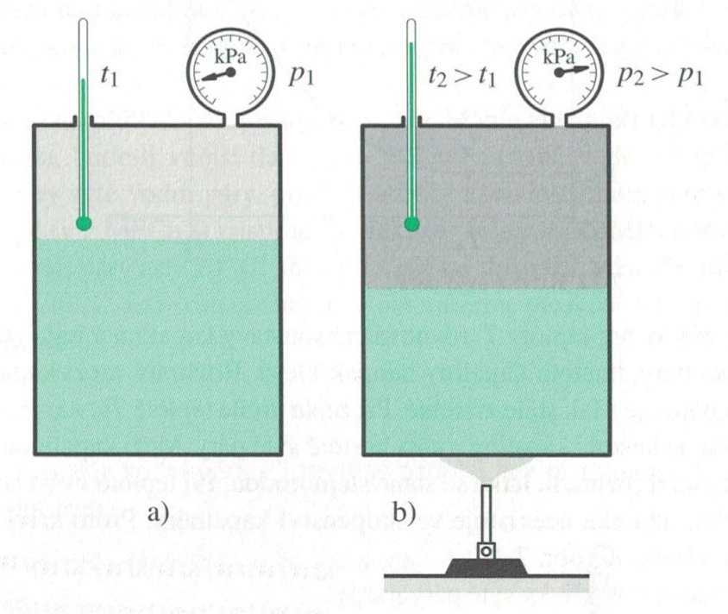
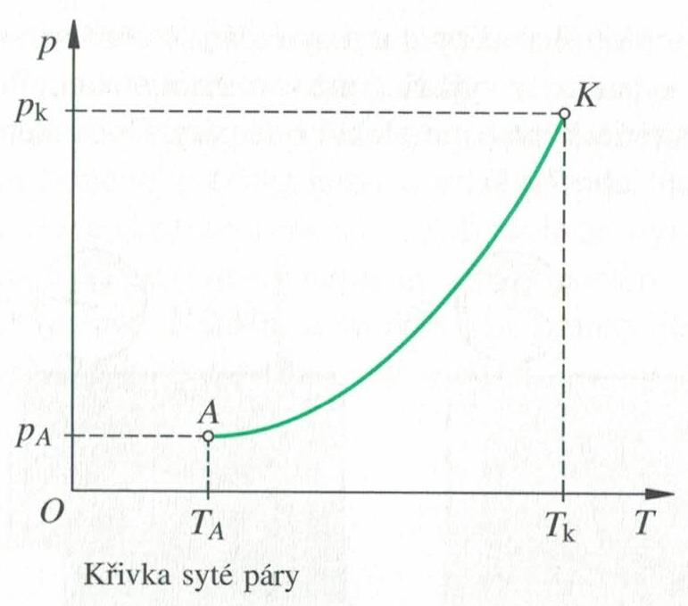
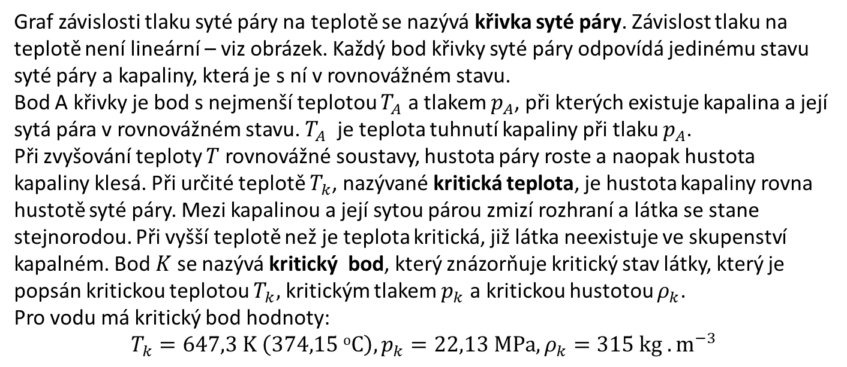
Závislost tlaku syté páry na teplotě
Zvýší-li se teplota kapaliny a její syté páry, zvětší se vnitřní energie soustavy a další část kapaliny se odpaří, čímž vzroste hustota molekul syté páry a současně se zvětší střední rychlost molekul syté páry. Obě změny způsobí, že vzroste tlak syté páry – viz obrázek b)
Tlak syté páry nad kapalinou s rostoucí teplotou roste
Graf závislosti tlaku syté páry na teplotě
Graf závislosti tlaku syté páry na teplotě se nazývá křivka syté páry. Závislost tlaku na teplotě není lineární – viz obrázek. Každý bod křivky syté páry odpovídá jedinému stavu syté páry a kapaliny, která je s ní v rovnovážném stavu.
Bod A křivky je bod s nejmenší teplotou $T_{A}$ a tlakem $p_{A}$, při kterých existuje kapalina a její sytá pára v rovnovážném stavu. $T_{A}$ je teplota tuhnutí kapaliny při tlaku $p_{A}$.
Při zvyšování teploty $T$ rovnovážné soustavy, hustota páry roste a naopak hustota kapaliny klesá. Při určité teplotě $T_{k}$, nazývané kritická teplota, je hustota kapaliny rovna hustotě syté páry. Mezi kapalinou a její sytou párou zmizí rozhraní a látka se stane stejnorodou. Při vyšší teplotě než je teplota kritická, již látka neexistuje ve skupenství kapalném. Bod $K$ se nazývá kritický bod, který znázorňuje kritický stav látky, který je popsán kritickou teplotou $T_{k},$ kritickým tlakem $p_{k}$ a kritickou hustotou $ρ_{k}$.
Pro vodu má kritický bod hodnoty:
$T_{k}=647,3 K \left(374,15 oC\right), p_{k}=22,13 MPa, ρ_{k}=315 kg . m^{−3}$

Slide 17
Fázový diagram
Co je to FÁZE?
Fáze je stejnorodá (homogenní) část nestejnorodé (heterogenní) termodynamické soustavy, která je od ostatních částí této soustavy oddělena rozhraním, v němž se vlastnosti soustavy mění nespojitě, tedy skokem.
Fáze je část soustavy, která se od ostatních fází odlišuje fyzikálně a případně i chemicky. Různá skupenství např. vody jsou různé fáze i při stejném chemickém složení.
Termodynamická soustava je souhrn látek v prostoru, který je omezen myšlenou nebo skutečnou plochou (sklenice vody, válec motoru apod.). Uvnitř tohoto systému mohou probíhat změny. Tento systém lze popsat pomocí stavových veličin (teplota, objem, tlak, látkové množství apod.)

Slide 18
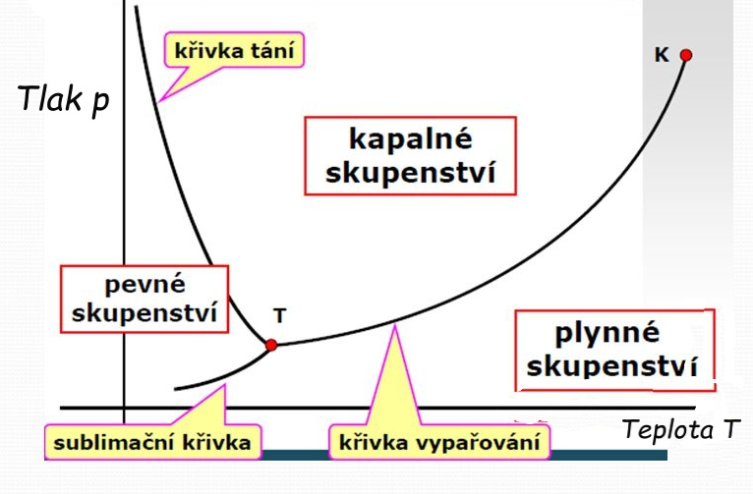
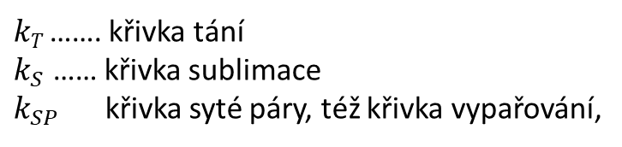
Fázový diagram (též diagram skupenství) slouží k zobrazení závislostí stavových veličin termodynamické soustavy.
Fázové diagramy jednosložkových soustav jsou poměrně jednoduché, neboť všechny rovnovážné fázové asociace lze znázornit plošným diagramem (jsou zde jen dvě proměnné stavové veličiny, z nichž jedna se vynáší na vodorovnou osu diagramu, druhá na svislou osu diagramu). Obvykle se používají diagramy:
p – V diagram závislosti tlaku na objemu, T – V diagram závislosti teploty na objemu, p – T diagram závislosti tlaku na teplotě
Měřením závislosti tlaku na teplotě, p – T diagram, při přechodu ze stavu pevného do stavu kapalného a dále do stavu plynného, případně ze stavu pevného do plynného získáme tři křivky:
Fázový diagram
$kT$ ……. křivka tání
$k_{S}$ …… křivka sublimace
$k_{SP}$ křivka syté páry, též křivka vypařování,
které se stýkají v bodě T, nazývaný TROJNÝ BOD

Slide 19
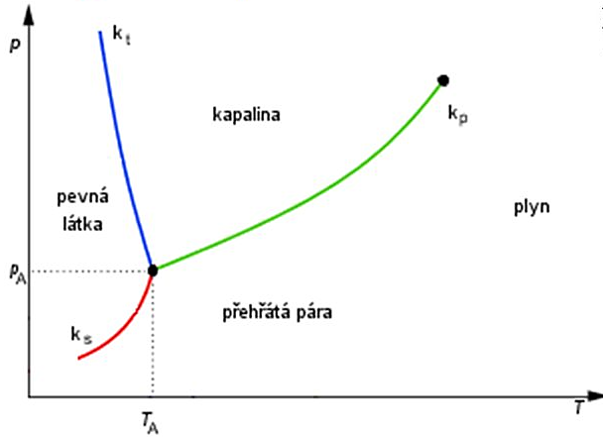
Křivka tání
Tání je fázová přeměna (změna skupenství), při níž se pevná látka mění na kapalinu.
Na křivce tání $k_{t}$ (modrá) leží body, které znázorňují různé rovnovážné stavy, ve kterých je vedle sebe pevné a kapalné skupenství dané látky (například led ve vodě). Křivka začíná v bodě T, nazývaném TROJNÝ BOD. Bod T je bod jemuž odpovídá nejmenší možný tlak, při němž je kapalné a pevné skupenství v rovnováze.
T

Slide 20
Křivka vypařování, též syté páry
Křivka syté páry (zelená) je křivka jejíž body znázorňují různé rovnovážně stavy mezi kapalinou a sytou párou. Křivka znázorňuje závislost tlaku syté páry na teplotě. Křivka začíná v bodě T (trojný bod) a končí v tzv. kritickém bodě K. Při teplotě odpovídající kritickému bodu je hustota kapaliny rovna hustotě syté páry a mezi kapalinou a sytou párou mizí rozhraní, látka se stane stejnorodou.
Sytá pára
je pára, která je v rovnovážném stavu se svou kapalinou. Tlak syté páry nezávisí při stálé teplotě na objemu páry.
Tlak syté páry nad kapalinou s rostoucí teplotou roste.
Z křivky syté páry lze stanovit teplotu varu kapaliny při daném vnějším tlaku nad kapalinou.
K
T

Slide 21
Křivka sublimační
Každý bod sublimační křivky $k_{S}$ (červená) znázorňuje stav látky, při kterém existuje vedle sebe v rovnovážném stavu pevná látka a její sytá pára (například suchý led – pevný ${CO}_{2}$ a syté pára v uzavřeném prostoru)
K
T

Slide 22
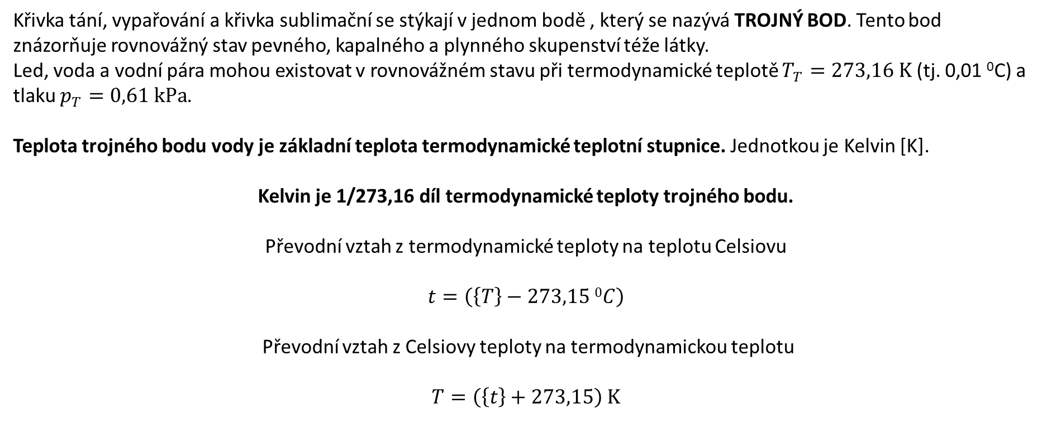
Trojný bod vody
Křivka tání, vypařování a křivka sublimační se stýkají v jednom bodě , který se nazývá TROJNÝ BOD. Tento bod znázorňuje rovnovážný stav pevného, kapalného a plynného skupenství téže látky.
Led, voda a vodní pára mohou existovat v rovnovážném stavu při termodynamické teplotě $T_{T}=273,16 K$ (tj. 0,01 ⁰C) a tlaku $p_{T}=0,61 kPa$.
Teplota trojného bodu vody je základní teplota termodynamické teplotní stupnice. Jednotkou je Kelvin [K].
Kelvin je 1/273,16 díl termodynamické teploty trojného bodu.
Převodní vztah z termodynamické teploty na teplotu Celsiovu
$$t=\left(\left\{T\right\}−273,15 0C\right)$$
Převodní vztah z Celsiovy teploty na termodynamickou teplotu
$$T=\left(\left\{t\right\}+273,15\right) K$$

Slide 23
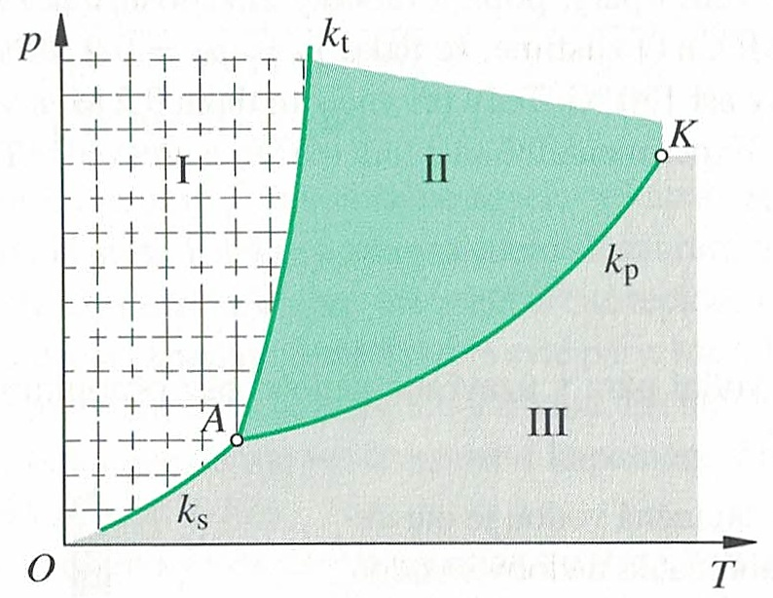
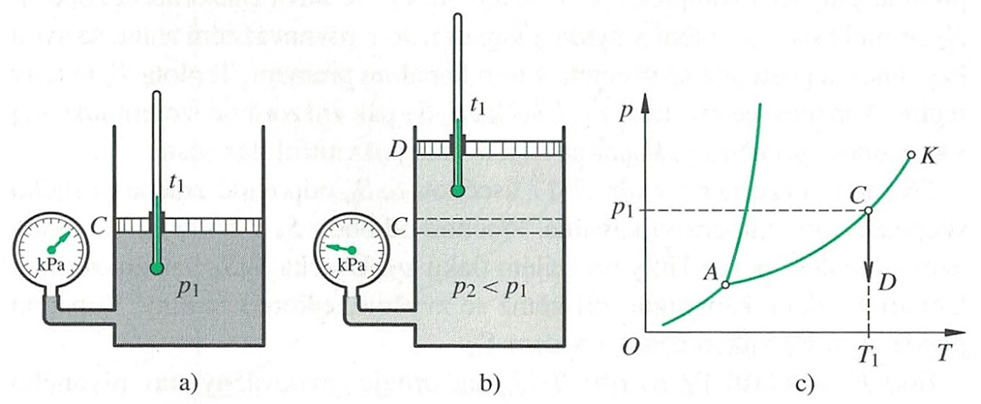
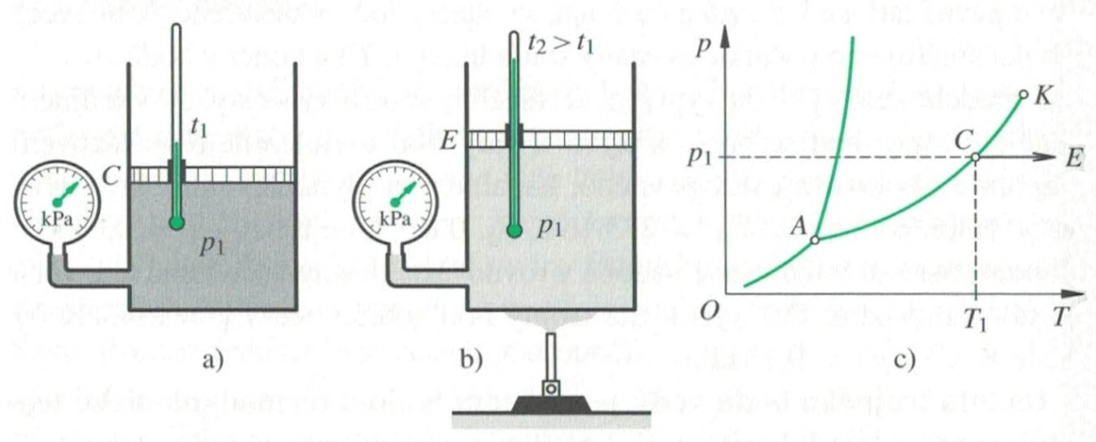
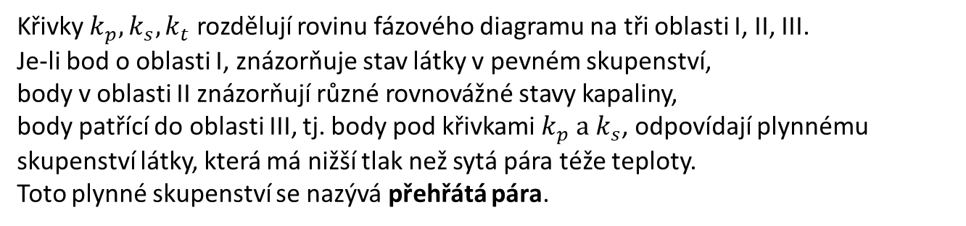
Přehřátá pára
Křivky $k_{p}, k_{s}, k_{t}$ rozdělují rovinu fázového diagramu na tři oblasti I, II, III.
Je-li bod o oblasti I, znázorňuje stav látky v pevném skupenství,
body v oblasti II znázorňují různé rovnovážné stavy kapaliny,
body patřící do oblasti III, tj. body pod křivkami $k_{p} a k_{s}$, odpovídají plynnému skupenství látky, která má nižší tlak než sytá pára téže teploty.
Toto plynné skupenství se nazývá přehřátá pára.
Přehřátá pára je pára, která má nižší tlak a hustotu než pára sytá téže teploty.
Pro přehřátou páru, jejíž stav je daleko od stavu syté páry, platí přibližně stavová rovnice ideálního plynu.
Přehřátá pára může vzniknout ze syté páry dvěma základními způsoby:
Zvětšením objemu syté páry bez přítomnosti kapaliny a při konstantní teplotě
Zahříváním syté páry bez přítomnosti kapaliny při konstantním tlaku

Slide 24
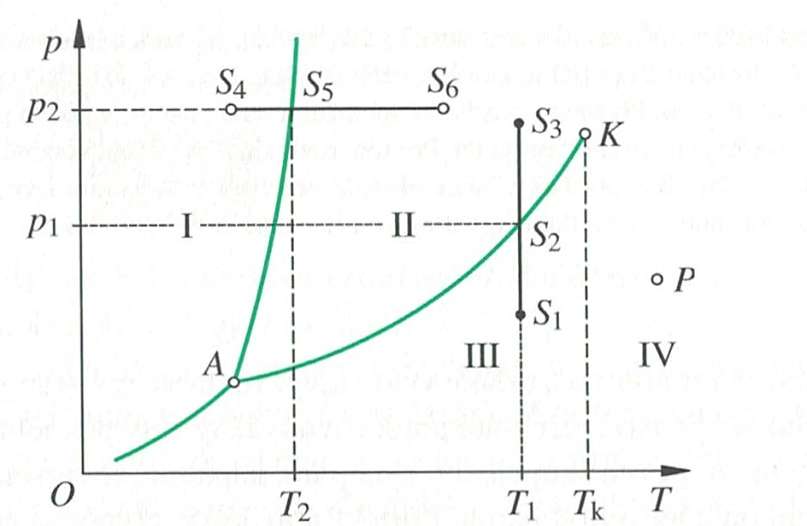
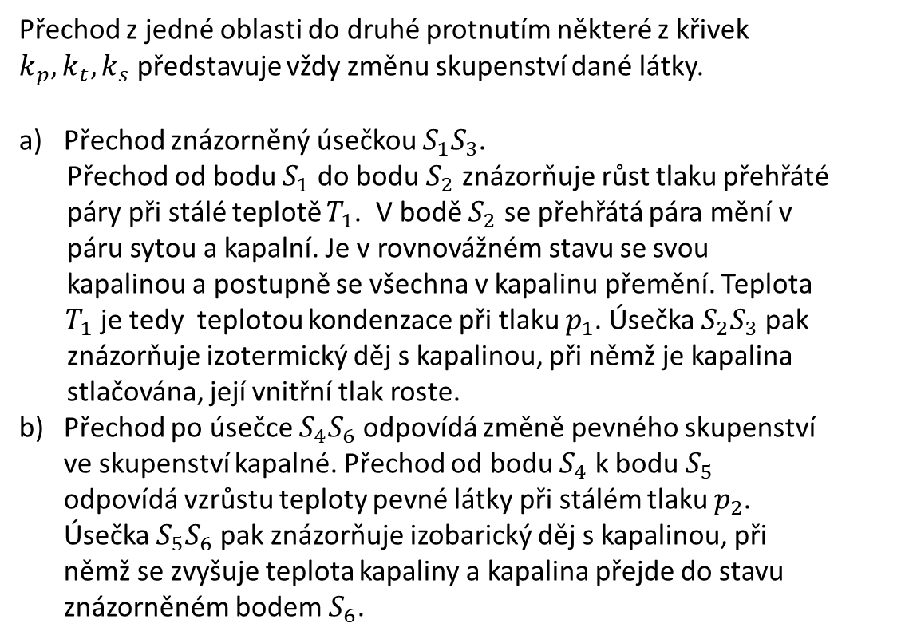
Znázornění změn skupenství látka ve fázovém diagramu
Přechod z jedné oblasti do druhé protnutím některé z křivek $k_{p}, k_{t}, k_{s}$ představuje vždy změnu skupenství dané látky.
Přechod znázorněný úsečkou $S_{1}S_{3}$.
Přechod od bodu $S_{1}$ do bodu $S_{2}$ znázorňuje růst tlaku přehřáté
páry při stálé teplotě $T_{1}$. V bodě $S_{2}$ se přehřátá pára mění v
páru sytou a kapalní. Je v rovnovážném stavu se svou
kapalinou a postupně se všechna v kapalinu přemění. Teplota
$T_{1}$ je tedy teplotou kondenzace při tlaku $p_{1}$. Úsečka $S_{2}S_{3}$ pak
znázorňuje izotermický děj s kapalinou, při němž je kapalina
stlačována, její vnitřní tlak roste.
Přechod po úsečce $S_{4}S_{6}$ odpovídá změně pevného skupenství ve skupenství kapalné. Přechod od bodu $S_{4}$ k bodu $S_{5}$ odpovídá vzrůstu teploty pevné látky při stálém tlaku $p_{2}$. Úsečka $S_{5}S_{6}$ pak znázorňuje izobarický děj s kapalinou, při němž se zvyšuje teplota kapaliny a kapalina přejde do stavu znázorněném bodem $S_{6}$.
Bod $P$ v oblasti IV znázorňuje rovnovážný stav plynného skupenství při teplotě vyšší, než je teplota kritická $T_{k}$.
Má-li být plynná látka zkapalněna je třeba ji před kompresí ochladit pod kritickou teplotu.

Slide 25
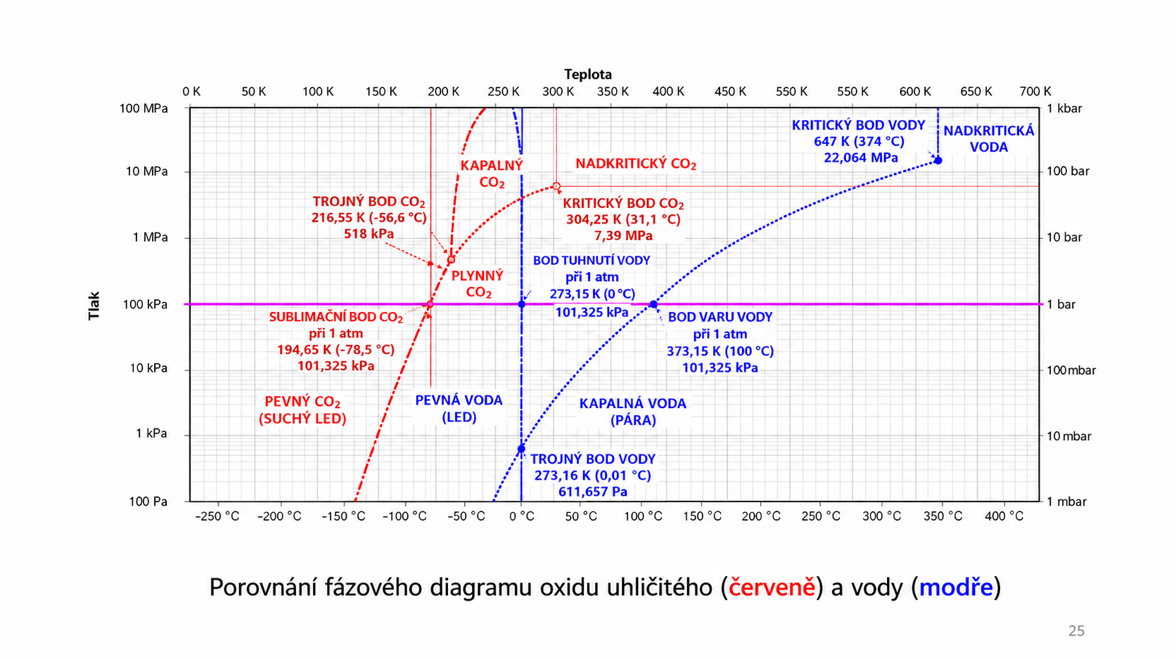
Porovnání fázového diagramu oxidu uhličitého (červeně) a vody (modře)

Slide 26
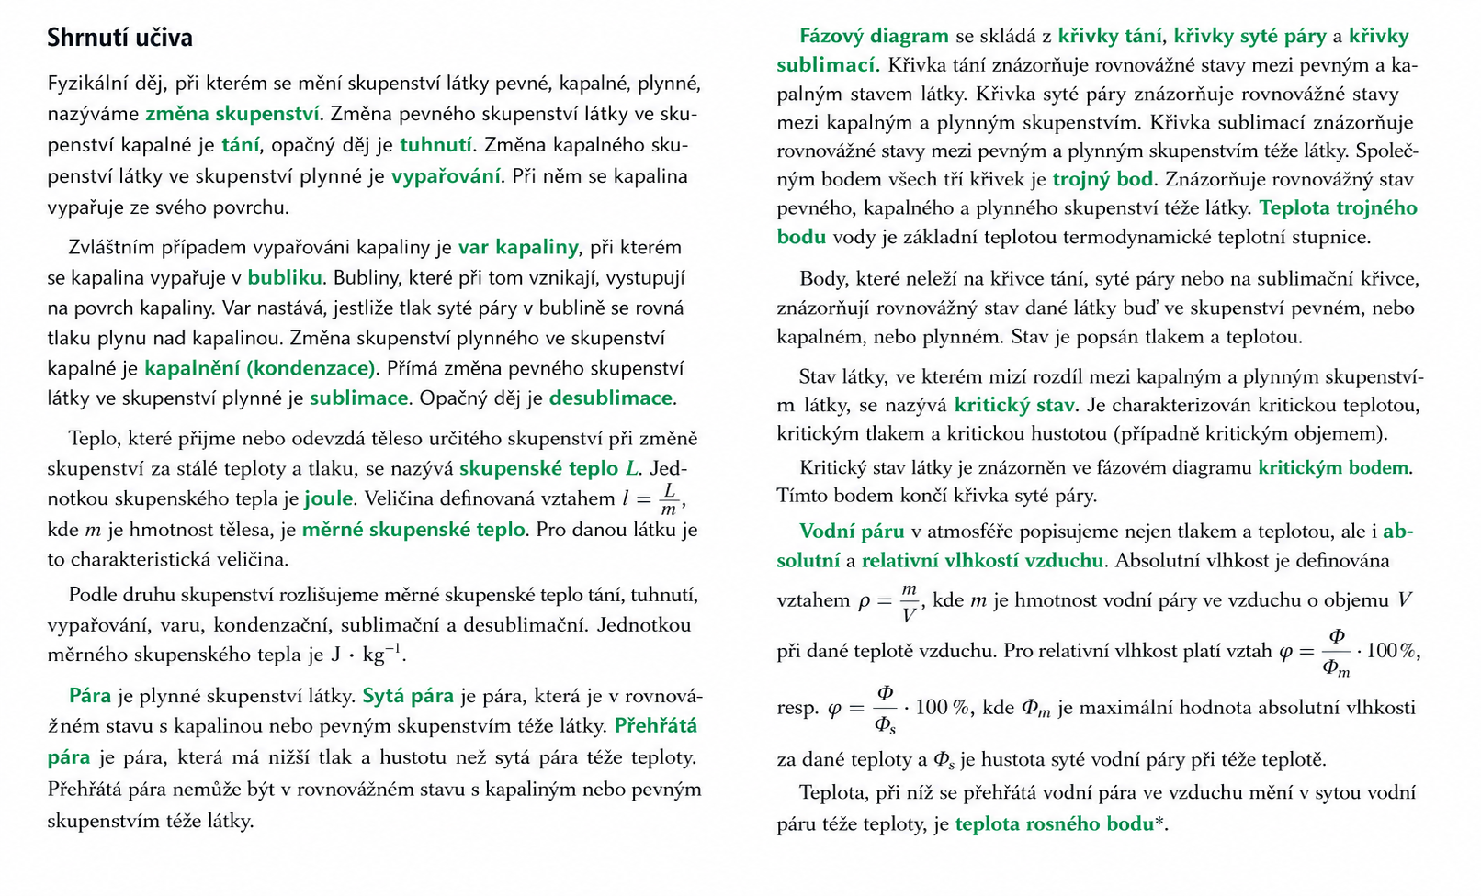

Slide 27
Konec
Jestliže se Vám prezentace líbí, řekněte to ostatním.
Jestliže máte připomínky, které by mohli prezentaci vylepšit napište to prosím mě
karel.sixl@pb.cz

